Slide 1

Implémentation et utilisation d’outil d’optimisation Pour la réalisation d’un projet industriel en optimisation hydroélectrique court terme.
8INF206/700
Geoffrey Glangine
&
Sara Séguin

Slide 2
Sommaire
Introduction et contexte
Qu’est-ce qu’un problème d’optimisation
Algorithmes Linéaires
Algorithmes nombres entiers
Production hydroélectrique
Présentation du modèle mathématique
Utilisation du module python PulP

Slide 3
Qu’est-ce qu’un problème d’optimisation
Un problème d’optimisation est un problème mathématique permettant de trouver modéliser une problématique.
Ce problème est composé de variables, de contraintes et d’une fonction objectif
La fonction objectif permet de définir l’objectif du modèle (qu’est-ce qu’il faut optimiser)
Les variables définissent les termes sur lesquels le modèle pourra interagir
Les contraintes sont les limites à respecter lors des modifications de données dans les variables
Beaucoup de problème d’optimisation sont populaires et utilisés dans la vie de tous les jours
Plus court chemin (Applications de GPS)
Coloriage de graphs (Assignation des fréquences pour les ondes cellulaires)

Slide 4
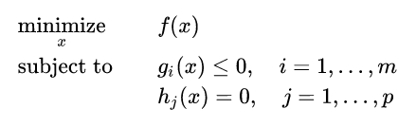
Qu’est-ce qu’un problème d’optimisation
Un problème d’optimisation est formulé mathématiquement de la forme suivante :
Fonction objectif
Contraintes d’inégalités
Contraintes d’égalités

Slide 5
Un exemple de modèle d’optimisation
Le voyageur de commerce (TSP)
Ce problème consiste à minimiser le chemin parcouru par un vendeur qui se rend dans plusieurs villes en effectuant une boucle
On a :
Un ensemble fini de villes à visiter
Toutes les villes doivent être visitées
Chaque ville doit être visitée une et une seule fois
A la fin de la tournée, le vendeur doit retourner a sa ville de départ
Il existe une distance entre chaque paire de ville
L’objectif est de minimiser la distance totale

Slide 6

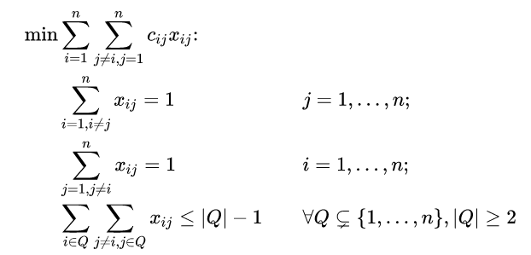
Un exemple de modèle d’optimisation
Variable est à 1 si le chemin entre la ville i et la ville j est emprunté
Minimiser la somme des couts pour les chemins empruntés entre les villes
La somme des chemins empruntés entre 2 ville est égale à 1

Slide 7
Optimisation linéaire
Algorithme du simplexe très populaire
Minimise ou maximise un problème d’optimisation de n variable et m contraintes Réelles.
Ensemble des solutions est un polyèdre convexe
Solutions possible :
Une solution optimale trouvée
Aucune Solution possible au problème
Une infinité de solutions possibles

Slide 8
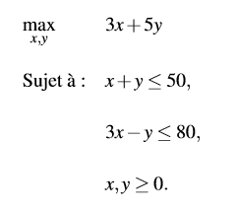
Optimisation linéaire
Géométriquement, l’algorithme du simplexe consiste à itérer sur les sommets du polyèdre.
Voici un exemple de problème résolut avec le simplexe :

Slide 9
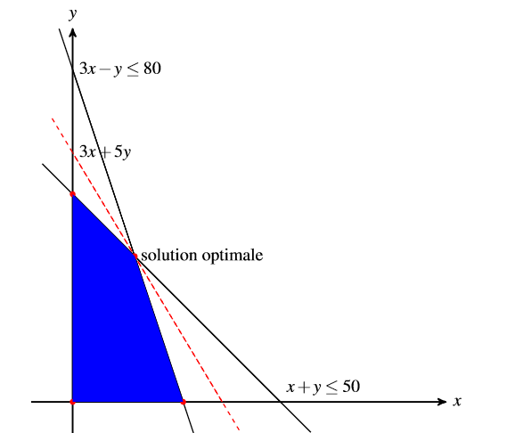
Optimisation linéaire

Slide 10
Optimisation linéaire en nombres entiers
Dans certains cas, il est nécessaire que certaines variables prennent uniquement des valeurs entières, par exemple, pour le TSP, un chemin de ville peut être emprunté ou non, c’est donc un variable binaire.
Cependant l’algorithme du simplexe permet uniquement de trouver des valeurs Réelles
Il existe plusieurs méthodes permettant de résoudre un problème de manière à obtenir des valeurs de variables entières
L’une de ces méthodes est le branch and bound.

Slide 11
Branch and Bound
Le Branch and Bound est une méthode itérative permetant de trouver la solution optimale à un problème d’optimisation linéaire en nombres entiers.
Elle utilise l’algorithme du simplexe tout en ajoutant des contraintes pour exclure les solutions non entières.

Slide 12
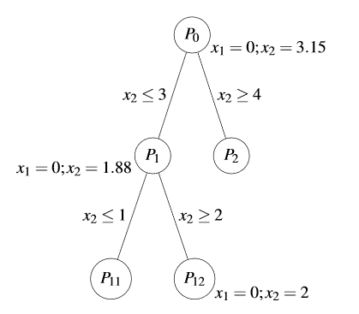
Branch and Bound

Slide 13
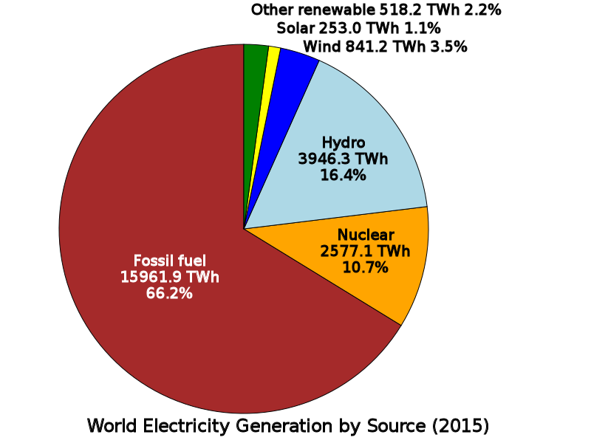
Production hydroélectrique
Entre 15 et 16% de la production mondiale d'électricité
Une dizaine de pays dont le Canada produisent plus de la moitié de leur électricité grâce à l’hydraulique
Au Québec c’est plus de 96% de la consommation d’électricité (Gouvernement du Québec, 2017)
70% des énergies renouvelables
Source : Wikimedia Commons

Slide 14
Production hydroélectrique
Court terme
Moyen terme
Long terme

Slide 15
Production hydroélectrique
Court terme :
Répartition des débits de manière précise
Horizon de temps court (1 jour à une semaine)
Gestion des achats et des ventes
Moyen terme
Long terme

Slide 16
Production hydroélectrique
Court terme
Moyen terme :
Cible globale des réservoirs
Horizon de temps plus long (1 mois à 1 an)
Long terme

Slide 17
Production hydroélectrique
Court terme
Moyen terme
Long terme :
Très longue période
Planification des améliorations d’infrastructures et travaux majeurs
Travail d’analyse et d’ingénérie

Slide 18
Fonctionnement d’une centrale
Centrale au fil de l’eau
Centrale à retenues d’eau
Chaque turbine possède une efficacité
Plusieurs centrales peuvent être connectées en cascade
(connaissancedesenergies, 2019)

Slide 19
Fonction de production d’une turbine
P = Q.ρ.H.g.r
P = puissance en W,
(connaissancedesenergies, 2019)

Slide 20
Fonction de production d’une turbine
P = Q.ρ.H.g.r
P = puissance en W,
Q : débit turbiné mesuré en mètres cube par seconde,
(connaissancedesenergies, 2019)

Slide 21
Fonction de production d’une turbine
P = Q.ρ.H.g.r
P = puissance en W,
Q : débit turbiné mesuré en mètres cube par seconde,
ρ : masse volumique de l'eau,
(connaissancedesenergies, 2019)

Slide 22
Fonction de production d’une turbine
P = Q.ρ.H.g.r
P = puissance en W,
Q : débit turbiné mesuré en mètres cube par seconde,
ρ : masse volumique de l'eau,
H : hauteur de chute en mètres,
(connaissancedesenergies, 2019)

Slide 23
Fonction de production d’une turbine
P = Q.ρ.H.g.r
P = puissance en W,
Q : débit turbiné mesuré en mètres cube par seconde,
ρ : masse volumique de l'eau,
H : hauteur de chute en mètres,
g : constante de gravité, soit près de 9,81 (m/s²),
(connaissancedesenergies, 2019)

Slide 24
Fonction de production d’une turbine
P = Q.ρ.H.g.r
P = puissance en W,
Q : débit turbiné mesuré en mètres cube par seconde,
ρ : masse volumique de l'eau,
H : hauteur de chute en mètres,
g : constante de gravité, soit près de 9,81 (m/s²),
r : rendement de la turbine.
(connaissancedesenergies, 2019)

Slide 25

Équations de conservation d’eau
Volume à la centrale i, à la période t =

Slide 26
Équations de conservation d’eau
Volume à la centrale i, à la période t
Volume à la centrale i à la période précédente

Slide 27
Équations de conservation d’eau
Volume à la centrale i, à la période t
Volume à la centrale i à la période précédente
Apports naturels

Slide 28
Équations de conservation d’eau
Volume à la centrale i, à la période t
Volume à la centrale i à la période précédente
Apports naturels
Somme des débits provenant des centrales en amont

Slide 29
Équations de conservation d’eau
Volume à la centrale i, à la période t
Volume à la centrale i à la période précédente
Apports naturels
Somme des débits provenant des centrales en amont
Volume turbiné et déversé par la centrale

Slide 30
Optimisation hydroélectrique court terme
Problème considérant la quantité d’eau stockée, la quantité d’eau déversée, ainsi que la quantité d’eau turbinée pour chaque centrale d’un système hydroélectrique
La fonction de production est une estimation de la production d’un producteur hydroélectrique à l’instant t
Contraintes sur les démarrages et arrêt des groupes
Bornes sur la hauteur du réservoir
Gestion du marché de la revente et des achats

Slide 31
Optimisation hydroélectrique court terme
Horizon de temps court
Échelle de temps faible
Méthodes déterministes très populaires

Slide 32
Votre modèle
(Voir document Modèle d’optimisation)

Slide 33
Exemple d’utilisation de la librairie PulP
(Voir l’implémentation du TSP fournie)

